Slide 1
第2章 递归与分治策略
Notes:
欢迎辞

Slide 2
递归篇

Slide 3
上节课提到的插入排序

Slide 4
算法效率分析
约定：在算法伪代码中，执行一行代码仅花常数时间。第i行花费常数时间
Cost times
InsertSort(A)
1 for j←2 to length[A]
2 do key ← A[j]
3 //Insert A[j] into the sorted A[1.. j-1]
4 i← j - 1
5 while i > 0 and A[i] > key do
6 A[i + 1]← A[i]
7 i ← i - 1
8 A[i + 1] ← key
tj 表示在for循环的迭代j中，while循环的次数。

Slide 5
把算法执行每行的次数与执行每行所需要的时间相乘，然后把所有的时间求和：

Slide 6
5 while i > 0 and A[i] > key do
6 A[i + 1]← A[i]
7 i ← i - 1

Slide 7
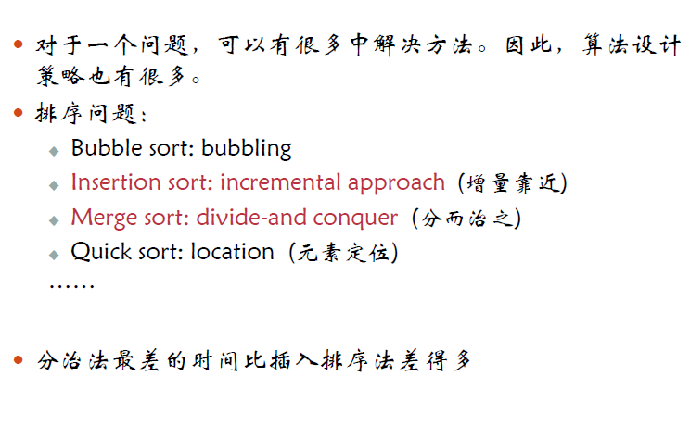

Slide 8
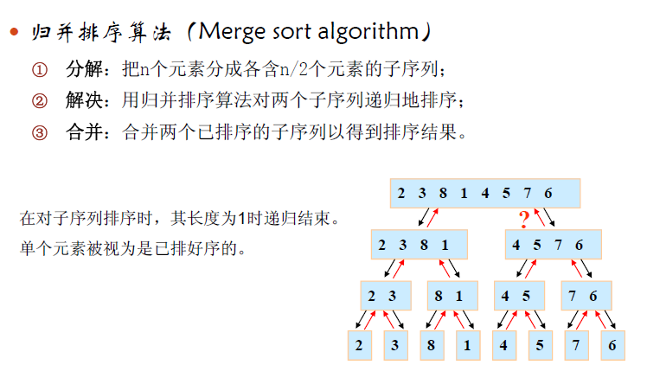

Slide 19
递归与分治策略
学习要点:
理解递归的概念。
掌握设计有效算法的分治策略。
通过下面的范例学习分治策略设计技巧。
（1）二分搜索技术；
（2）大整数乘法；
（3）Strassen矩阵乘法；
（4）棋盘覆盖；
（5）合并排序和快速排序；
（6）线性时间选择；
（7）最接近点对问题；
（8）循环赛日程表。

Slide 20

递归的故事
从前有座山，山里有座庙，庙里有个老和尚，老和尚对小和尚说：
从前有座山，山里有座庙，庙里有个老和尚，老和尚对小和尚说：
从前有座山，山里有座庙，庙里有个老和尚，老和尚对小和尚说：
从前有座山，山里有座庙，庙里有个老和尚，老和尚对小和尚说：
从前有座山，山里有座庙，庙里有个老和尚，老和尚对小和尚说：
……
有限性：
算法中每条指令的执行次数是有限的

Slide 21
算法总体思想
将要求解的较大规模的问题分割成k个更小规模的子问题。
对这k个子问题分别求解。如果子问题的规模仍然不够小，则再划分为k个子问题，如此递归的进行下去，直到问题规模足够小，很容易求出其解为止。
T(n)
=
n
T(n/2)
T(n/2)
T(n/2)
T(n/2)

Slide 22
算法总体思想
对这k个子问题分别求解。如果子问题的规模仍然不够小，则再划分为k个子问题，如此递归的进行下去，直到问题规模足够小，很容易求出其解为止。
将求出的小规模的问题的解合并为一个更大规模的问题的解，自底向上逐步求出原来问题的解。
T(n)
=
n
n/2
n/2
n/2
n/2
T(n/4)
T(n/4)
T(n/4)
T(n/4)
T(n/4)
T(n/4)
T(n/4)
T(n/4)
T(n/4)
T(n/4)
T(n/4)
T(n/4)
T(n/4)
T(n/4)
T(n/4)
T(n/4)

Slide 23
算法总体思想
将求出的小规模的问题的解合并为一个更大规模的问题的解，自底向上逐步求出原来问题的解。
T(n)
=
n
n/2
n/2
n/2
n/2
T(n/4)
T(n/4)
T(n/4)
T(n/4)
T(n/4)
T(n/4)
T(n/4)
T(n/4)
T(n/4)
T(n/4)
T(n/4)
T(n/4)
T(n/4)
T(n/4)
T(n/4)
T(n/4)

Slide 24
算法总体思想
将求出的小规模的问题的解合并为一个更大规模的问题的解，自底向上逐步求出原来问题的解。
T(n)
分治法的设计思想是，将一个难以直接解决的大问题，
分割成一些规模较小的相同问题，以便各个击破，
分而治之。
=
n
n/2
n/2
n/2
n/2
T(n/4)
T(n/4)
T(n/4)
T(n/4)
T(n/4)
T(n/4)
T(n/4)
T(n/4)
T(n/4)
T(n/4)
T(n/4)
T(n/4)
T(n/4)
T(n/4)
T(n/4)
T(n/4)

Slide 25
2.1 递归的概念
直接或间接地调用自身的算法称为递归算法。用函数自身给出定义的函数称为递归函数。
由分治法产生的子问题往往是原问题的较小模式，这就为使用递归技术提供了方便。在这种情况下，反复应用分治手段，可以使子问题与原问题类型一致而其规模却不断缩小，最终使子问题缩小到很容易直接求出其解。这自然导致递归过程的产生。
分治与递归像一对孪生兄弟，经常同时应用在算法设计之中，并由此产生许多高效算法。
下面来看几个实例。

Slide 26
2.1 递归的概念
例1 阶乘函数
阶乘函数可递归地定义为：
边界条件
递归方程
边界条件与递归方程是递归函数的二个要素，递归函数只有具备了这两个要素，才能在有限次计算后得出结果。

Slide 27
2.1 递归的概念
例2 Fibonacci数列
无穷数列1，1，2，3，5，8，13，21，34，55，……，称为Fibonacci数列。它可以递归地定义为：
边界条件
递归方程
第n个Fibonacci数可递归地计算如下：
int fibonacci(int n)
{
if (n <= 1) return 1;
return fibonacci(n-1)+fibonacci(n-2);
}

Slide 28
2.1 递归的概念
例3 Ackerman函数
当一个函数及它的一个变量是由函数自身定义时，称这个函数是双递归函数。
Ackerman函数A(n，m)定义如下：

Slide 29
2.1 递归的概念
例3 Ackerman函数
前2例中的函数都可以找到相应的非递归方式定义：
本例中的Ackerman函数却无法找到非递归的定义。

Slide 30
2.1 递归的概念
例3 Ackerman函数
A(n，m)的自变量m的每一个值都定义了一个单变量函数：
M=0时，A(n,0)=n+2
M=1时，A(n,1)=A(A(n-1,1),0)=A(n-1,1)+2，和A(1,1)=2故A(n,1)=2*n
M=2时，A(n,2)=A(A(n-1,2),1)=2A(n-1,2)，和A(1,2)=A(A(0,2),1)=A(1,1)=2，故A(n,2)= 2^n 。
M=3时，类似的可以推出
M=4时，A(n,4)的增长速度非常快，以至于没有适当的数学式子来表示这一函数。

Slide 31
2.1 递归的概念
例3 Ackerman函数
定义单变量的Ackerman函数A(n)为，A(n)=A(n，n)。
定义其拟逆函数α(n)为：α(n)=min{k｜A(k)≥n}。即α(n)是使n≤A(k)成立的最小的k值。
α(n)在复杂度分析中常遇到。对于通常所见到的正整数n，有α(n)≤4。但在理论上α(n)没有上界，随着n的增加，它以难以想象的慢速度趋向正无穷大。

Slide 32
2.1 递归的概念
例4 排列问题
设计一个递归算法生成n个元素{r₁,r₂,…,r_{n}}的全排列。
设R={r₁,r₂,…,r_{n}}是要进行排列的n个元素，R_{i}=R-{r_{i}}。
集合X中元素的全排列记为perm(X)。
(r_{i})perm(X)表示在全排列perm(X)的每一个排列前加上前缀得到的排列。R的全排列可归纳定义如下：
当n=1时，perm(R)=(r)，其中r是集合R中唯一的元素；
当n>1时，perm(R)由(r₁)perm(R₁)，(r₂)perm(R₂)，…，(r_{n})perm(R_{n})构成。

Slide 33
生成排列
问题是生成{1,2,…,n}的所有n!个排列
想法 1: 固定位置放元素
假设我们能够生成n-1个元素的所有排列，我们可以得到如下算法：
生成元素{2,3,…,n}的所有排列，并且将元素1放到每个排列的开头；
接着，生成元素{1,3,…,n}的所有排列，并将数字2放到每个排列的开头；
重复这个过程，直到元素{2,3,…,n-1}的所有排列都产生，并将元素n放到每个排列的开头。

Slide 34
GeneratingPerm1()
1 for j←1 to n do
2 P[j] ←j
3 Perm1(1)
Perm1(m)
1 if m=n then output P[1..n]
2 else
3 for j←m to n do
4 P[j] ↔ P[m]
5 Perm1(m+1)
6 P[j] ↔P[m]

Slide 35
Illustration for n=3.
Perm1(1)
P[1]=1
P[1]=2
P[1]=3
Perm1(2)
Perm1(2)
Perm1(2)
P[2]=2
P[2]=3
P[2]=1
P[2]=3
P[2]=2
P[2]=1
Perm1(3)
Perm1(3)
Perm1(3)
Perm1(3)
Perm1(3)
Perm1(3)
P[3]=3
P[3]=2
P[3]=3
P[3]=1
P[3]=1
P[3]=2

Slide 36
时间复杂度分析
递归方程

Slide 37
想法 2:固定元素找位置
首先，我们把n放在的位置P[1]上，并且用子数组P[2..n]来产生前n-1个数的排列；
接着，我们将n放在P[2]上，并且用子数组P[1]和P[3..n]来产生前n-1个数的排列；
然后，我们将n放在P[3]上，并且用子数组P[1..2]和P[4..n]来产生前n-1个数的排列；
重复上述过程直到我们将n放在P[n]上，并且用子数组P[1..n]来产生前n-1个数的排列。

Slide 38
GeneratingPerm2()
1 for j←1 to n do
2 P[j] ←0
3 Perm2(n)
Perm2(m)
1 if m=0 then output P[1..n]
2 else
for j←1 to n do
if P[j]=0 then
P[j] ←m
Perm2(m-1)
P[j] ←0

Slide 39
Perm2(m)
1 if m=0 then output P
2 else
for j←1 to n do
if P[j]=0 then
P[j] ←m
Perm2(m-1)
P[j] ←0
Illustration for n=3
Perm2(3)
P[1]=3
P[2]=3
P[3]=3
Perm2(2)
Perm2(2)
Perm2(2)
P[2]=2
P[3]=2
P[1]=2
P[3]=2
P[1]=2
P[2]=2
Perm2(1)
Perm2(1)
Perm2(1)
Perm2(1)
Perm2(1)
Perm2(1)
P[3]=1
P[2]=1
P[3]=1
P[1]=1
P[2]=1
P[1]=1
Perm2(0)
Perm2(0)
Perm2(0)
Perm2(0)
Perm2(0)
Perm2(0)

Slide 40
时间复杂度分析
递归方程

Slide 41
2.1 递归的概念
例5 整数划分问题
将正整数n表示成一系列正整数之和：n=n₁+n₂+…+n_{k}，
其中n₁≥n₂≥…≥n_{k}≥1，k≥1。
正整数n的这种表示称为正整数n的划分。求正整数n的不
同划分个数。
例如正整数6有如下11种不同的划分：
6；
5+1；
4+2，4+1+1；
3+3，3+2+1，3+1+1+1；
2+2+2，2+2+1+1，2+1+1+1+1；
1+1+1+1+1+1。

Slide 42
2.1 递归的概念
例5 整数划分问题
前面的几个例子中，问题本身都具有比较明显的递归关系，因而容易用递归函数直接求解。
在本例中，如果设p(n)为正整数n的划分数，则难以找到递归关系，因此考虑增加一个自变量：将最大加数n₁不大于m的划分个数记作q(n,m)。可以建立q(n,m)的如下递归关系。
(1) q(n,1)=1,n≥1;
当最大加数n₁不大于1时，任何正整数n只有一种划分形式，
即
(3) q(n,n)=1+q(n,n-1);
正整数n的划分由n₁=n的划分和n₁≤n-1的划分组成。
(4) q(n,m)=q(n,m-1)+q(n-m,m),n>m>1;
正整数n的最大加数n₁不大于m的划分由n₁=m的划分和
n₁≤n-1 的划分组成。
(2) q(n,m)=q(n,n),m≥n;
最大加数n₁实际上不能大于n。因此，q(1,m)=1。

Slide 43
2.1 递归的概念
例5 整数划分问题
前面的几个例子中，问题本身都具有比较明显的递归关系，因而容易用递归函数直接求解。
在本例中，如果设p(n)为正整数n的划分数，则难以找到递归关系，因此考虑增加一个自变量：将最大加数n₁不大于m的划分个数记作q(n,m)。可以建立q(n,m)的如下递归关系。
正整数n的划分数p(n)=q(n,n)。

